Slide 1

Thank you for sharing
presentazione del rapporto di ricerca
Sottocommissione Mobilità e Accessibilità
Comune di Milano
13 luglio 2023

Slide 2













Clean Cities Campaign è una coalizione europea di 80 ONG, associazioni ambientaliste, think-tank, movimenti di base e organizzazioni della società civile che ha come obiettivo una mobilità urbana a zero emissioni entro il 2030.
La campagna sostiene la mobilità attiva, condivisa ed elettrica per un futuro urbano più vivibile e sostenibile, inclusa la graduale eliminazione dei veicoli con motore a combustione interna dalle città.
L’inquinamento atmosferico uccide 300.000 europei ogni anno, 60.000 persone solo in Italia.
Il nostro network lancia campagne d’opinione e produce ricerche e analisi per spingere le città a eliminare i veicoli a benzina e diesel entro il 2030 e a dare priorità alla mobilità attiva, condivisa ed elettrica.
Siamo in movimento per costruire città delle persone.
I partner italiani di Clean Cities sono:

Slide 3
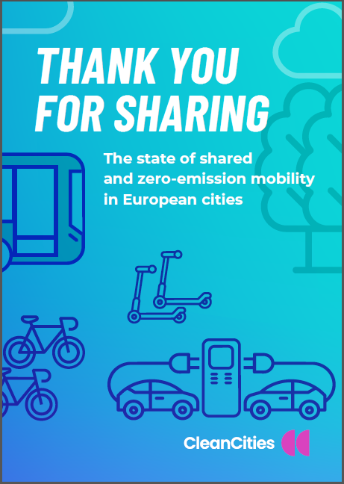

1
CITY RANKING 2023
THANK YOU FOR SHARING
Un’analisi dello stato della mobilità in sharing e a zero emissioni in 42 città europee
Quattro le città italiane coinvolte:
Milano, Torino, Roma, Napoli

Slide 4
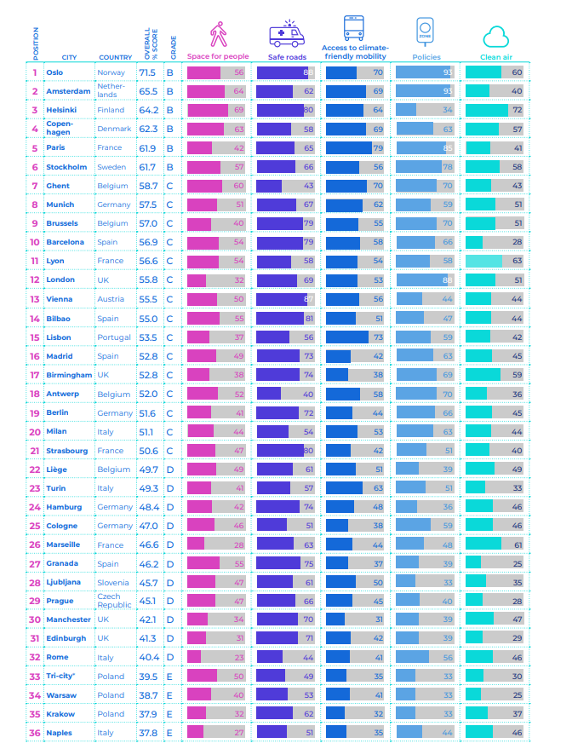
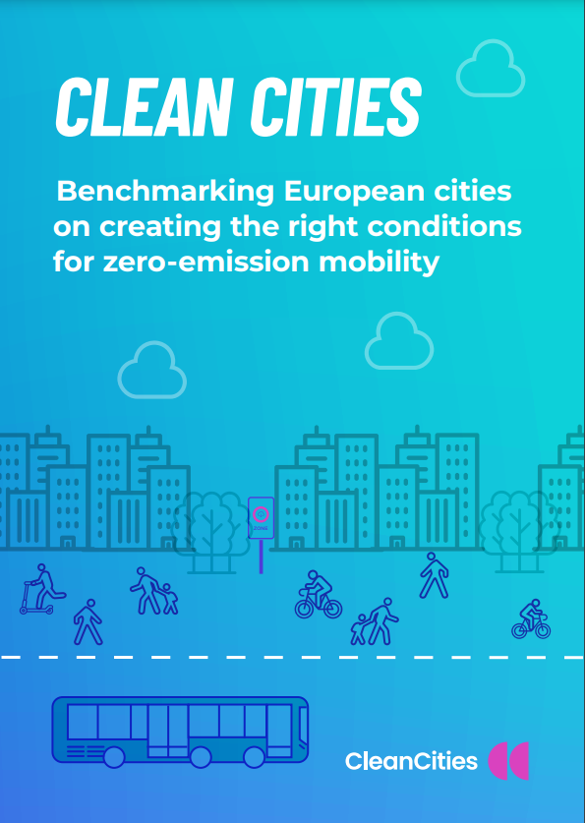
Notes:
Oggi, con questo evento e altri paralleli nel resto d’Europa, presentiamo il nostro ultimo rapporto, che chiamiamo City Ranking & Rating
Cos’è? In breve, si tratta di una delle pochissime analisi comparative fatte su un numero rilevante di città europee guardando a come queste città si posizionano sui temi della mobilità sostenibile, dello spazio urbano e della qualità dell’aria

Slide 5
City Ranking & Rating 2021 - Approccio
36 città europee analizzate in 16 paesi
Rating complessivo su una scala da F (pessimo) ad A (ottimo)
Ranking % basato su quanto ciascuna città è vicina al goal della mobilità #zeroemissioni al 2030
Variabili considerate:
  lo spazio urbano dedicato a pedoni e biciclette
  i livelli di sicurezza per pedoni e ciclisti sulle strade urbane
  i livelli di congestione del traffico urbano
  l’accessibilità ed economicità del trasporto pubblico locale
  l’infrastruttura per la ricarica dei veicoli elettrici
  le politiche di riduzione del traffico e dei veicoli inquinanti
  l’offerta di servizi di sharing mobility
Notes:
Intanto, l’approccio.
36 città europee analizzate in 16 paesi
Rating complessivo su una scala da F (pessimo) ad A (ottimo), un po’ come le classi di efficienza energetica
Ranking % basato su quanto ciascuna città è vicina all’obiettivo della mobilità #zeroemissioni al 2030
Variabili considerate sono tante:
lo spazio urbano dedicato a pedoni e biciclette
i livelli di sicurezza per pedoni e ciclisti sulle strade urbane
i livelli di congestione del traffico urbano
l’accessibilità ed economicità del trasporto pubblico locale
l’infrastruttura per la ricarica dei veicoli elettrici
le politiche di riduzione del traffico e dei veicoli inquinanti
l’offerta di servizi di sharing mobility

Slide 6
City Ranking & Rating 2021 - Risultati
Nessuna città europea è in classe A
Oslo è prima in classifica con il 71,5%
Napoli è 36esima e ultima con il 37,8%
Le città italiane sono tutte nella metà bassa della classifica
  Milano è 20esima, classe C
  Torino è 23esima, classe D
  Roma è 32esima, classe D
  Napoli è 36esima, classe E
Notes:
Nessuna città europea è in classe A, quindi benino ma non proprio bene.
Oslo è prima in classifica con il 71,5% (ricordiamo che le classi vanno dal 30% al 100%).
Napoli è 36esima e ultima con il 37,8%
Le città italiane sono tutte nella metà bassa della classifica
Milano è 20esima, classe C
Torino è 23esima, classe D
Roma è 32esima, classe D
Napoli è 36esima, classe E

Slide 7
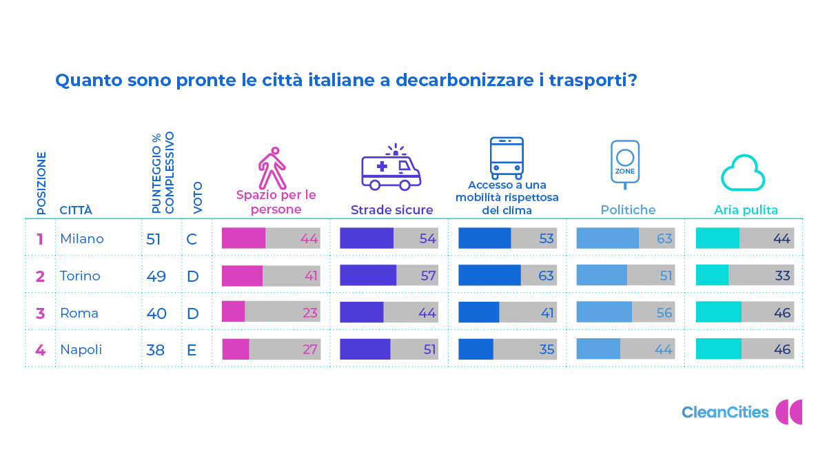
Notes:
Le città italiane non ne escono bene.
Milano e Torino sono molto vicine, intorno ai due terzi della classifica; Roma e Napoli in fondo.
Molti progetti pilota; cambiamenti a passo di gambero, uno avanti e due indietro; scarsa sistematicità; mancanza di una visione forte e di coraggio politico
La buona notizia è che ci sono ampi margini di miglioramento, e anche se la transizione ecologica non è una scienza esatta, ci sono moltissimi esempi positive e un ventaglio infinito di opzioni di policy che possono essere adattate al contesto locale
Vediamo nel dettaglio i principali indicatori analizzati dal City Ranking, soffermandoci in particolare su come si posizionano le città italiane

Slide 8

Perchè un’analisi della mobilità in sharing e a zero emissioni?
Notes:
I servizi di mobilità condivisa ed elettrica possono spesso essere molto più semplici, economici e veloci da implementare rispetto alla realizzazione di grandi progetti infrastrutturali (come la costruzione di una nuova linea di tram o di metropolitana).
Inoltre, la mobilità in sharing è essenziale nell’ottica di raggiungere una piena intermodalità e sbloccare il pieno potenziale della rete di trasporto pubblico locale.

Slide 9
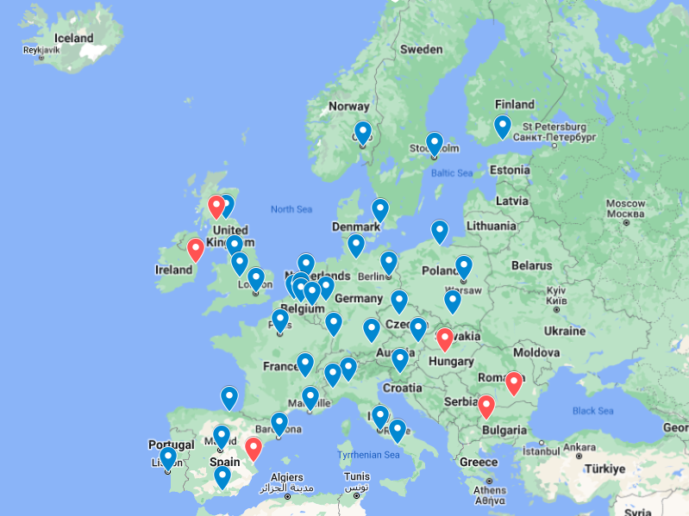
Una panoramica
È complementare alla nostra classifica delle città pubblicata City Ranking nel 2022, con un'attenzione particolare alla mobilità condivisa ed elettrica.
🏆 È una classifica di 42 città su 4 indicatori che riflettono lo stato attuale della mobilità condivisa e a zero emissioni nelle città.
🎯 Offre un benchmark delle città sulle soluzioni di mobilità condivisa e a zero emissioni.

Slide 10
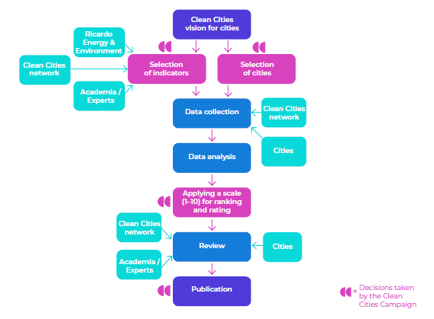
La metodologia
Lo sviluppo di questa classifica è stato un processo collaborativo, trasparente e graduale.
La raccolta dei dati è stata guidata dal team europeo di Clean Cities e da Ricardo Energy & Environment. La rete di partner ed esperti locali di Clean Cities ha partecipato allo sviluppo degli indicatori e alla revisione dei risultati. Anche le città e gli operatori dei trasporti hanno contribuito con i dati, integrando quelli acquistati da fornitori specializzati.
Il feedback dei partner locali e delle città ha contribuito a dare forma alla ricerca e alle raccomandazioni finali prodotte da Clean Cities.
Per Milano la fonte principale è stata AMAT.

Slide 11


Gli indicatori
Indicatori | Parametri | Fonti dei dati
Bici e monopattini condivisi | Bici e monopattini in sharing disponibili ogni 1000 abitanti | Fluctuo (data provider), città e operatori di settore
Veicoli elettrici in sharing | Auto elettriche disponibili ogni 1.000 abitanti | Fluctuo (data provider), città e operatori di settore
Autobus a zero emissioni | Quota di autobus a emissioni zero sulla flotta totale + dimensione della flotta di autobus zero emissioni | Città, aziende di trasporto pubblico, operatori di settore
Infrastrutture per la ricarica EV | Capacità di ricarica (kW) disponibile per 1.000 abitanti | Eco-Movement (data provider, usato anche da Unione Europea)

Slide 12
I risultati finali - #CityRanking
Position | City | Country | Total score (out of 40) | Total score (out of 100%) | Grade | Expected change*
1 | Copenhagen | Denmark | 34.6 | 86.5% | A
2 | Oslo | Norway | 32.5 | 81.3% | A
3 | Paris | France | 27.8 | 69.5% | B | ▼ (60.8%)
4 | Amsterdam | Netherlands | 27.3 | 68.3% | B
5 | Hamburg | Germany | 26.9 | 67.3% | B
6 | Helsinki | Finland | 25.0 | 62.5% | B
7 | Milan | Italy | 23.1 | 57.8% | C
8 | Lyon | France | 20.7 | 51.8% | C
9 | Ljubljana | Slovenia | 20.4 | 51.0% | C
10 | Lisbon | Portugal | 19.9 | 49.8% | C
11 | Brussels | Belgium | 19.8 | 49.5% | C | ▼ (39.5%)
12 | Antwerp | Belgium | 19.3 | 48.3% | C
13 | Berlin | Germany | 18.9 | 47.3% | C
14 | Cologne | Germany | 18.8 | 47.0% | C
15 | Munich | Germany | 18.6 | 46.5% | C
16 | Turin | Italy | 16.3 | 40.8% | C
17 | Budapest | Hungary | 15.8 | 39.5% | D
18 | Ghent | Belgium | 15.6 | 39.0% | D
19 | Stockholm | Sweden | 15.3 | 38.3% | D
20 | Sofia | Bulgaria | 14.3 | 35.8% | D
21 | Strasbourg | France | 13.8 | 34.5% | D
Position | City | Country | Total score (out of 40) | Total score (out of 100%) | Grade | Expected change*
22 | Madrid | Spain | 13.3 | 33.3% | D | ▲ (35.3%)
23 | Tri-City ** | Poland | 12.8 | 32.0% | D | ▲ (38.5%)
24 | Greater London | United Kingdom | 12.5 | 31.3% | D
25 | Glasgow | United Kingdom | 11.8 | 29.5% | D
26 | Krakow | Poland | 11.5 | 28.8% | D
27 | Warsaw | Poland | 11.4 | 28.5% | D
28 | Rome | Italy | 10.4 | 26.0% | D
29 | Marseille | France | 9.9 | 24.8% | D
30 | Prague | Czech Republic | 8.5 | 21.3% | D
31 | Bucharest | Romania | 8.4 | 21.0% | D
32 | Barcelona | Spain | 8.2 | 20.5% | D | ▲ (21.8%)
33 | Vienna | Austria | 7.7 | 19.3% | E
34 | Naples | Italy | 6.5 | 16.3% | E
35 | Bilbao | Spain | 5.9 | 14.8% | E
36 | Liège | Belgium | 5.9 | 14.8% | E
37 | Valencia | Spain | 5.3 | 13.3% | E
38 | Edinburgh | United Kingdom | 4.9 | 12.3% | E
39 | Birmingham | United Kingdom | 4.7 | 11.8% | E
40 | Granada | Spain | 4.1 | 10.3% | E
41 | Dublin | Ireland | 3.5 | 8.8% | F
42 | Greater Manchester | United Kingdom | 3.3 | 8.3% | F | ▲ (14.5%)
* Changes in overall score (>50% variation) based on announced/confirmed but not yet fully implemented changes
** Gdansk, Sopot and Gdynia
Notes:
Oslo and Copenhagen lead the way, followed at some distance by Paris and Amsterdam and Hamburg. The top cities all have a strong track record in sustainable urban mobility
In the top 10, cities such as Milan, Ljubljana or Lisbon outperformed their peers on one or more indicators and achieved impressive results
At the bottom, UK and Spanish cities - a matter of (shared) mobility culture?

Slide 13
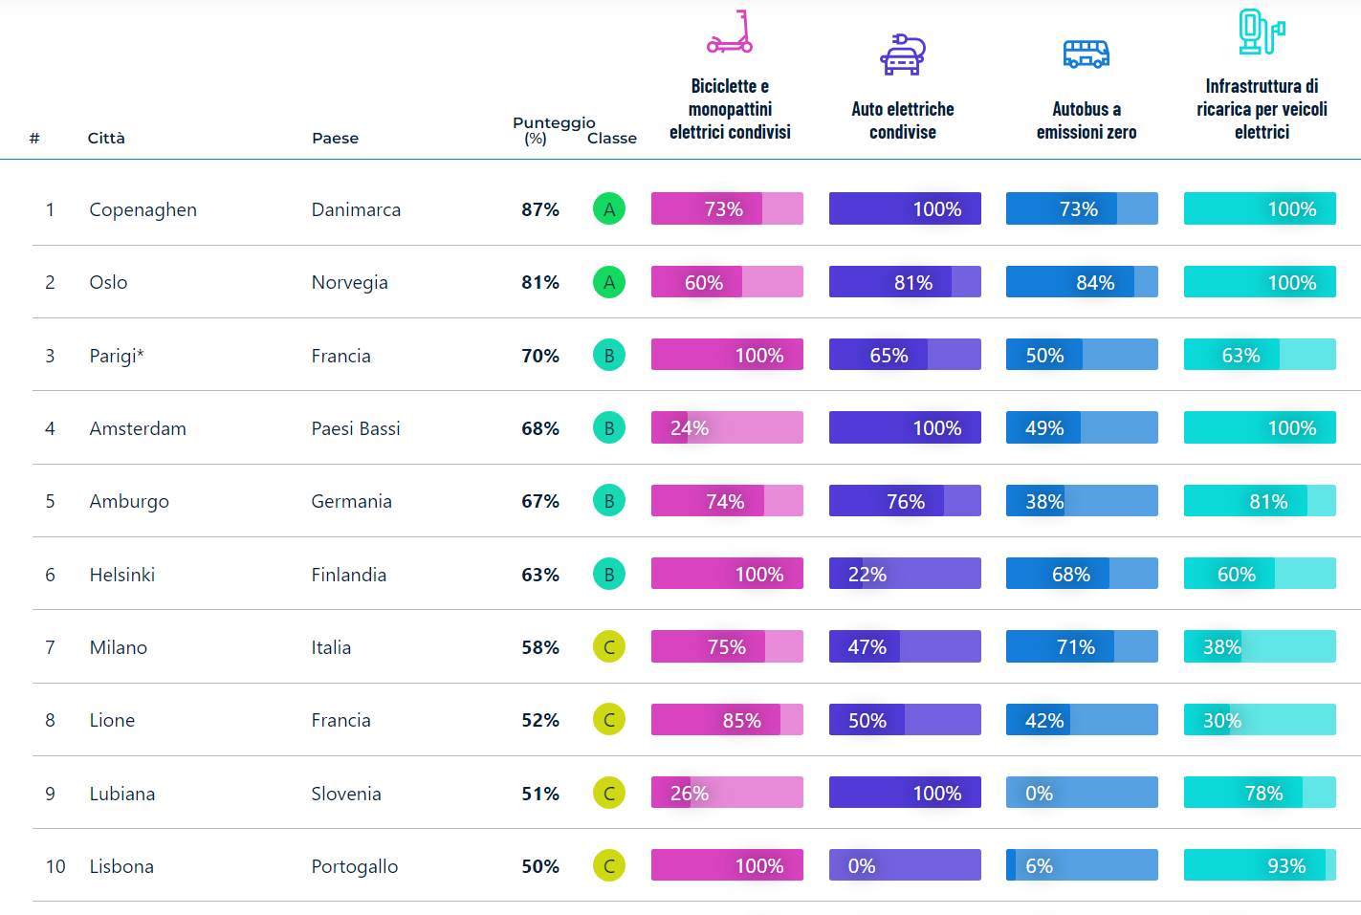


https://italy.cleancitiescampaign.org/thank-you-for-sharing/

Slide 14
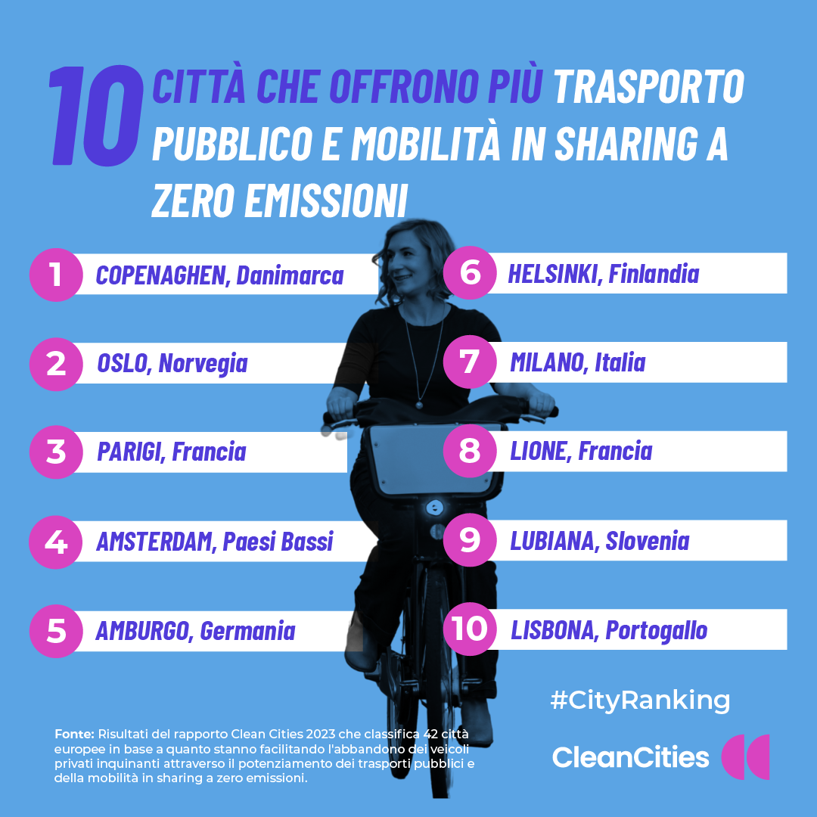
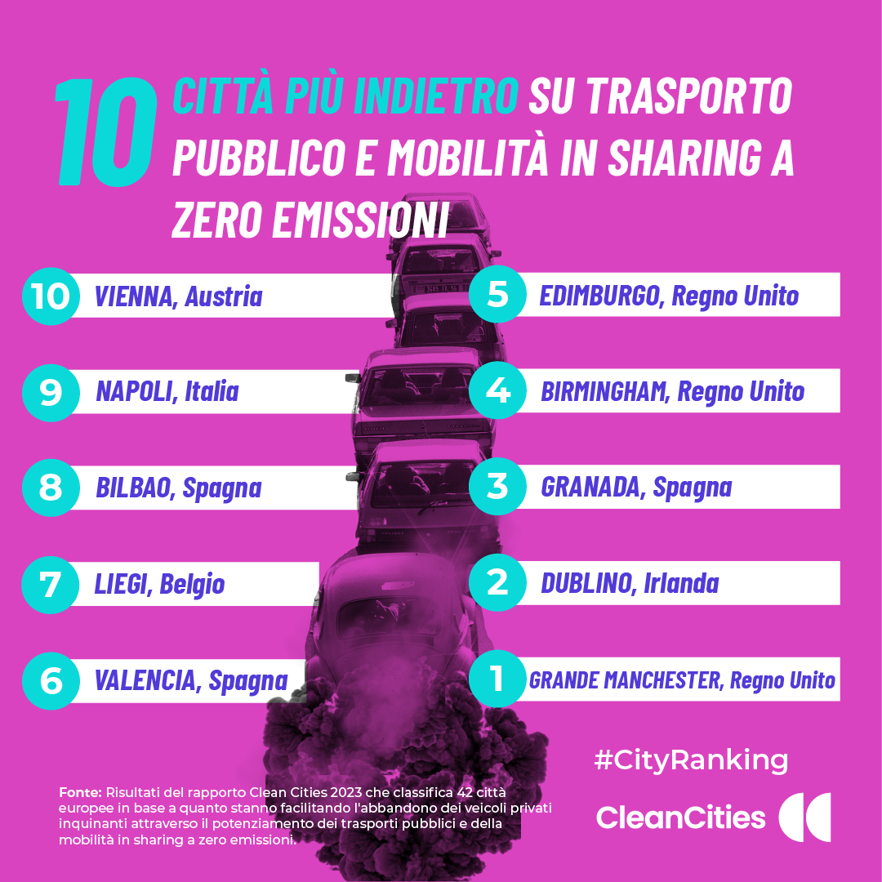
#CityRanking

Slide 15
I punti chiave del rapporto
Diverse città sono sulla buona strada per raggiungere il trasporto pubblico a zero emissioni entro o addirittura prima del 2030, offrendo un buon esempio per altre.
La mobilità condivisa si sta evolvendo rapidamente a livello europeo.
Il car sharing a zero emissioni si sta diffondendo rapidamente e sta crescendo in molte città, ma il car sharing è ancora dominato dai motori a combustione.
La mobilità condivisa è un accelleratore per decarbonizzare la mobilità urbana, una scorciatoia per il trasporto a zero emissioni.
È essenziale per raggiungere una piena intermodalità e sbloccare il pieno potenziale della rete di trasporto pubblico locale, soprattutto nei trasporti di ultimo miglio offrendo un’alternativa all’uso dell’auto privata nei trasporti occasionali.
Investire in questi strumenti è più semplice, economico e veloce da implementare rispetto alla realizzazione di grandi progetti infrastrutturali (come la costruzione di una nuova linea di tram o di metropolitana)

Slide 16



Slide 17



Slide 18
La situazione italiana
 | Milano | Torino | Roma | Napoli
Posizione complessiva | 7 | 16 | 28 | 34
Bici e monopattini elettrici | 7 | 17 | 21 | 35
Auto elettriche in sharing | 11 | 19 | 25 | 28
Autobus a zero emissioni | 3 | 15 | 26 | 18
Infrastrutture di ricarica EV | 23 | 14 | 21 | 40
* Changes in overall score (>50% variation) based on announced/confirmed but not yet fully implemented changes
** Gdansk, Sopot and Gdynia
Notes:
Milano si è classificata settima su 42 città: a premiare il capoluogo lombardo sono stati soprattutto gli investimenti in corso da tempo per decarbonizzare il trasporto pubblico su strada e il potenziamento della mobilità in sharing.
Bene ma non benissimo Torino, 16esima, che si avvantaggia di una rete abbastanza sviluppata di colonnine di ricarica per auto elettriche, ma non regge il confronto su bus a zero emissioni (meno del 13% sul totale della flotta, contro il 25% di Milano e addirittura il 67% di Oslo).
Roma si posiziona 28esima, malgrado i recenti sviluppi positivi nel campo della micromobilità in sharing, scontando un ritardo pluridecennale nell’investimento nella mobilità condivisa e a zero emissioni.
Napoli, infine, è 34esima: ancora molta strada da fare per rendere possibile l’abbandono dell’auto privata da parte dei napoletani.

Slide 19
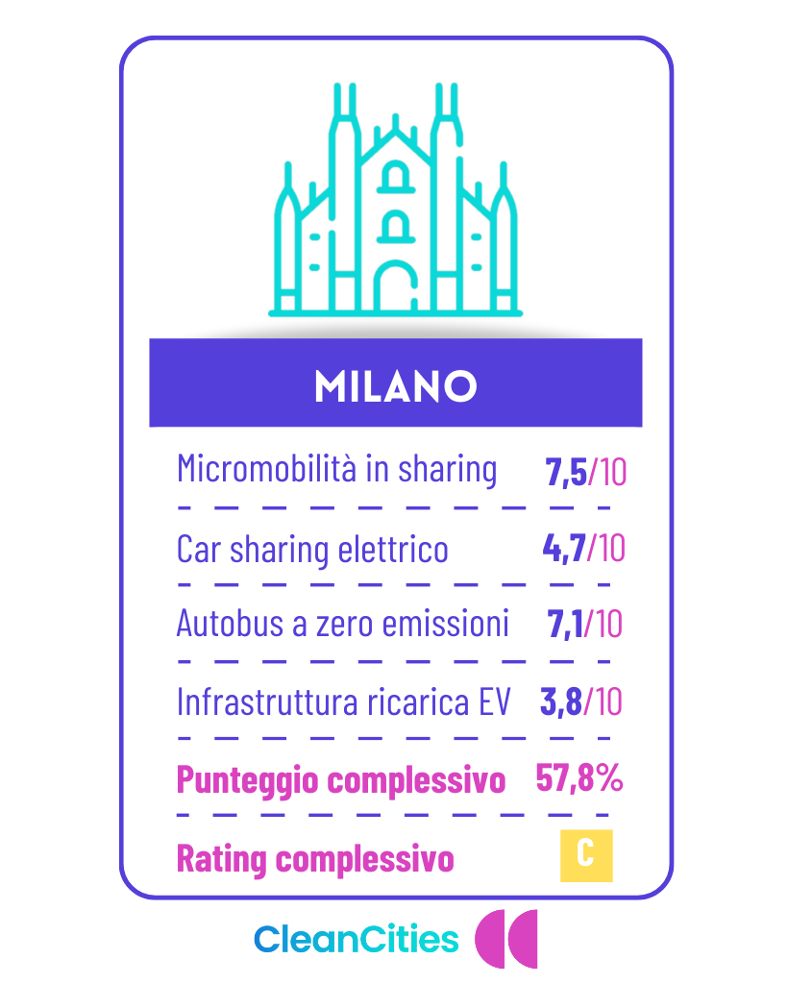
Milano nella top 10 europea
#CityRanking
Notes:
A premiare Milano sono stati soprattutto gli investimenti in corso da tempo per decarbonizzare il trasporto pubblico su strada e il potenziamento della mobilità in sharing, sempre più diffusa.

Slide 20
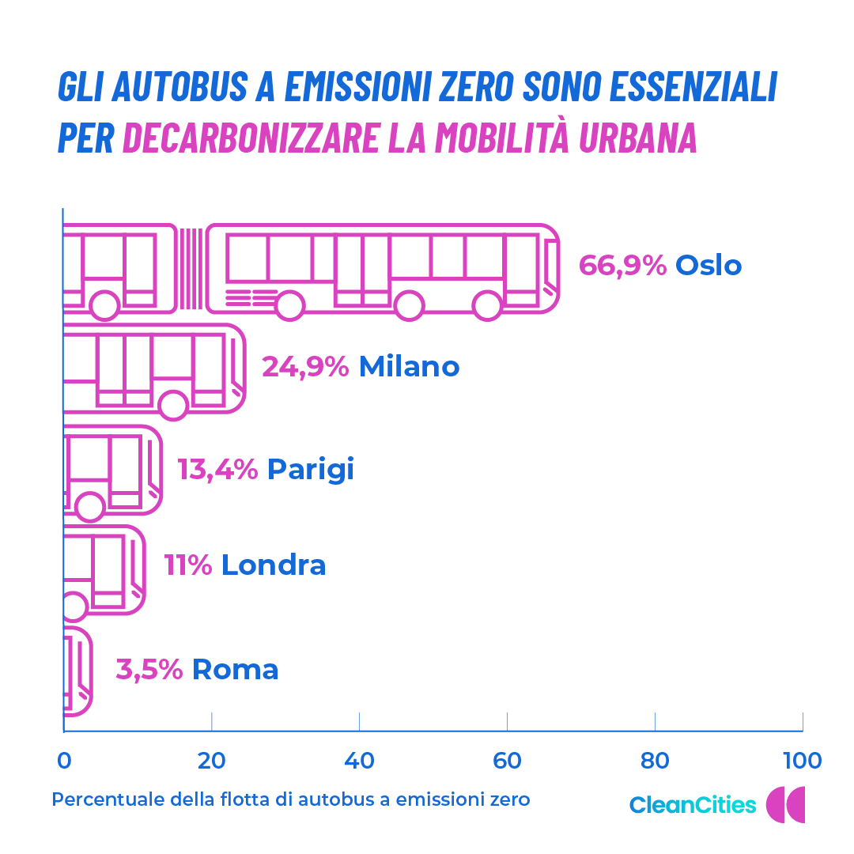
Milano, nel dettaglio
In città quasi un quarto (24,9%) della flotta degli autobus è a zero emissioni.
Rispetto a questo indicatore, Milano è in terza posizione, anche se molto distante da Oslo (prima posizione con il 67% di bus a zero emissioni.
Sofia, Helsinki, Glasgow e Copenaghen hanno tutte tra il 24% e il 25% di bus a zero emissioni. Per fare un confronto, Roma ne ha solo il 3,5%.
Milano è in settima posizione anche per numero di bici e monopattini in sharing: sono circa 15 per mille abitanti, il doppio di Roma, ma la metà della leader in classifica Helsinki che ne ha 31.
Car sharing elettrico, Milano ha 0,47 auto elettriche in sharing ogni 1000 persone, il triplo di quelle di Roma (0,15/1000), ma un terzo rispetto a Copenaghen, leader in classifica, che ne ha 1,76 EV per 1000 persone..
Sulle infrastrutture di ricarica delle auto elettriche Milano (19kW/1000 abitanti) fa peggio di Torino (27kW/1000 abitanti) e Roma (20,7 kW/1000 abitanti). La leader in classifica Amsterdam ne ha addirittura 147,3kW (quasi otto volte più di Milano), seguita da Olso con 133,8kW.

Slide 21
Conclusioni e raccomandazioni
La mobilità condivisa e a emissioni zero sono parte integrante di città vivibili, sane, a basse emissioni e a prova di futuro: occorre riconoscere questo potenziale e ridisegnare lo spazio pubblico urbano anche in funzione dei mezzi di mobilità condivisa, soprattutto quelli di mobilità attiva.
La città di Milano è sulla strada per raggiungere una mobilità urbana a zero emissioni (e anche l’ultima delibera va in questa direzione), ma ha ancora delle contraddizioni aperte da risolvere: ad esempio cresce il numero di utenti di bici e monopattini, ma mancano ancora infrastrutture adeguate che ne possano garantire la sicurezza.
Due le priorità per una Milano città delle persone sana, sicura e a prova di futuro::
Milano Città30 con il ridisegno della città per garantire infrastrutture e spazi sicuri per chi si muove con il trasporto pubblico, a piedi, in bici e in monopattino, sottraendo spazio alle auto.
Pianificare l’evoluzione di Area C in una zona a zero emissioni entro i prossimi anni, sul modello di Amsterdam e Parigi.

Slide 22
Grazie!

Slide 24
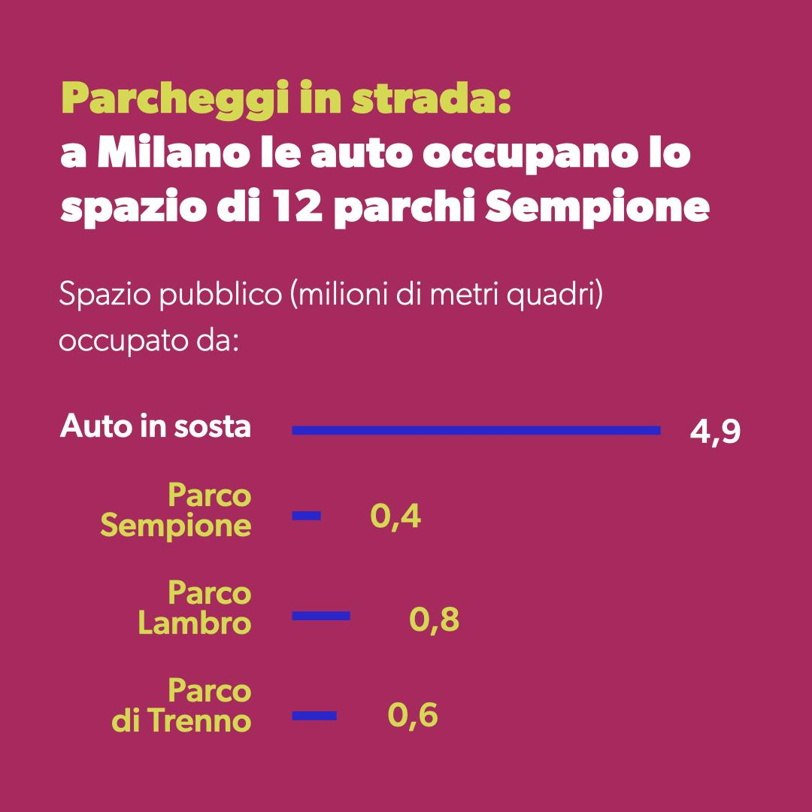
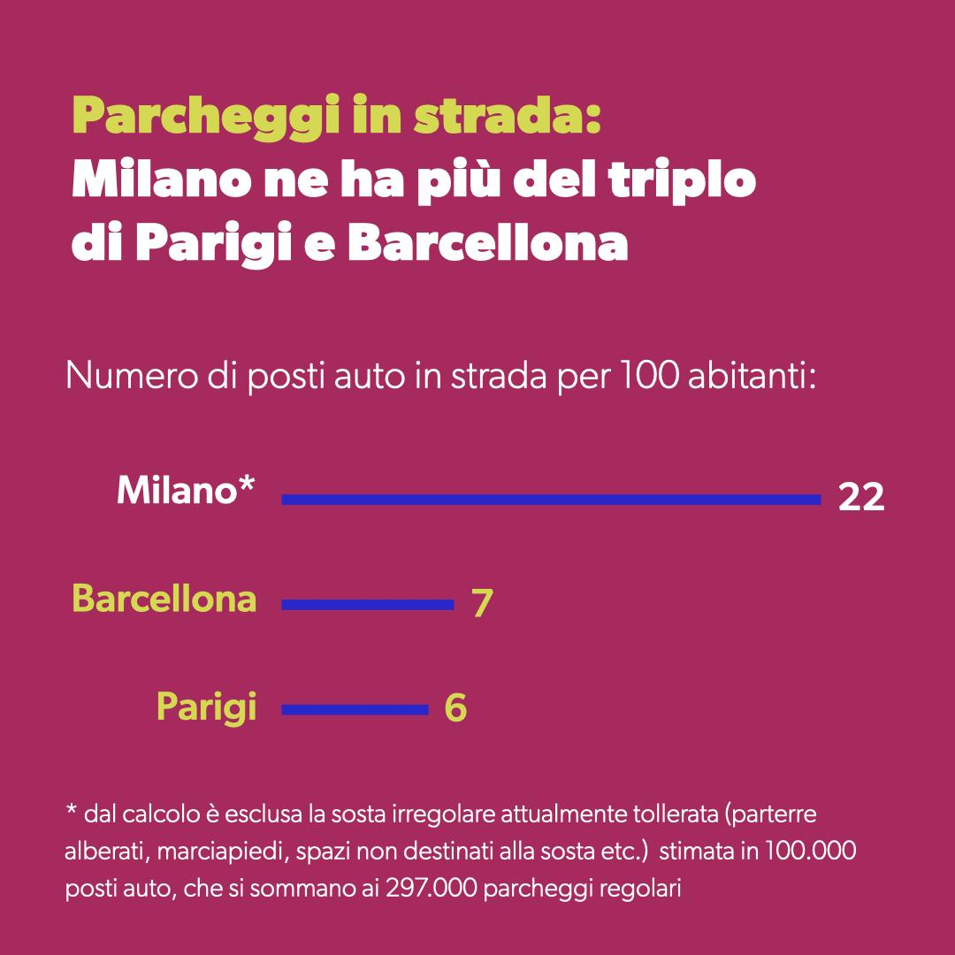

Slide 25
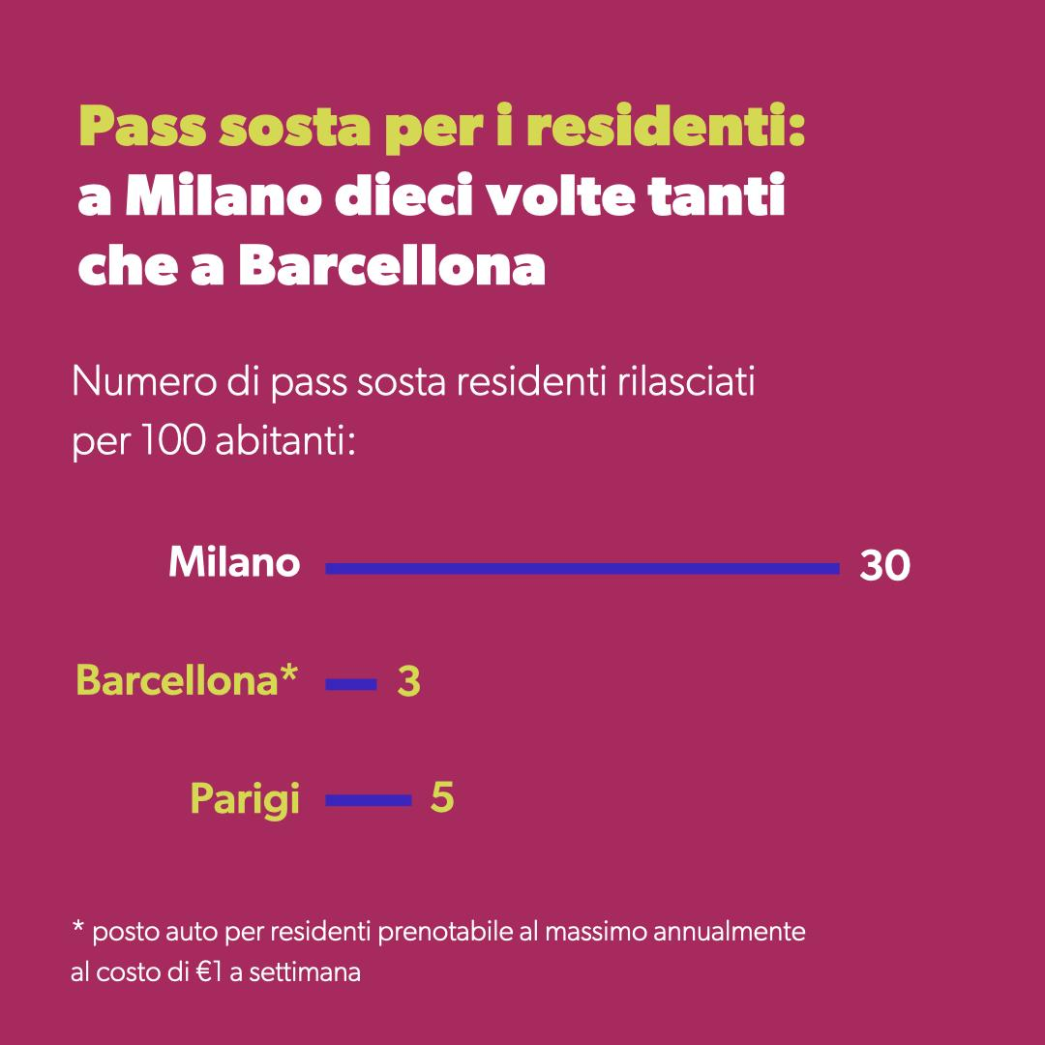
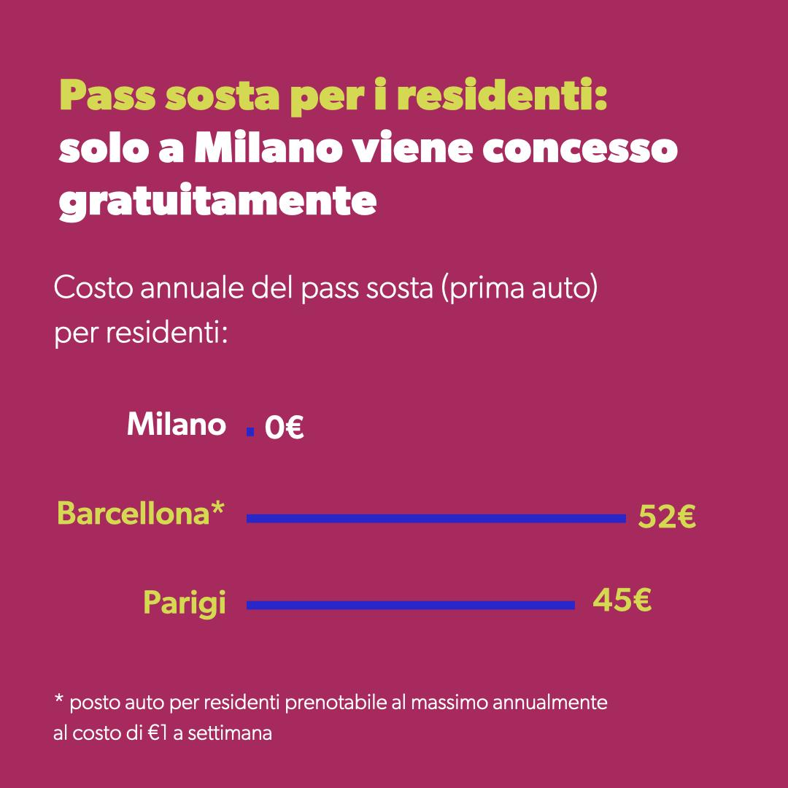

Slide 26



